Slide 1
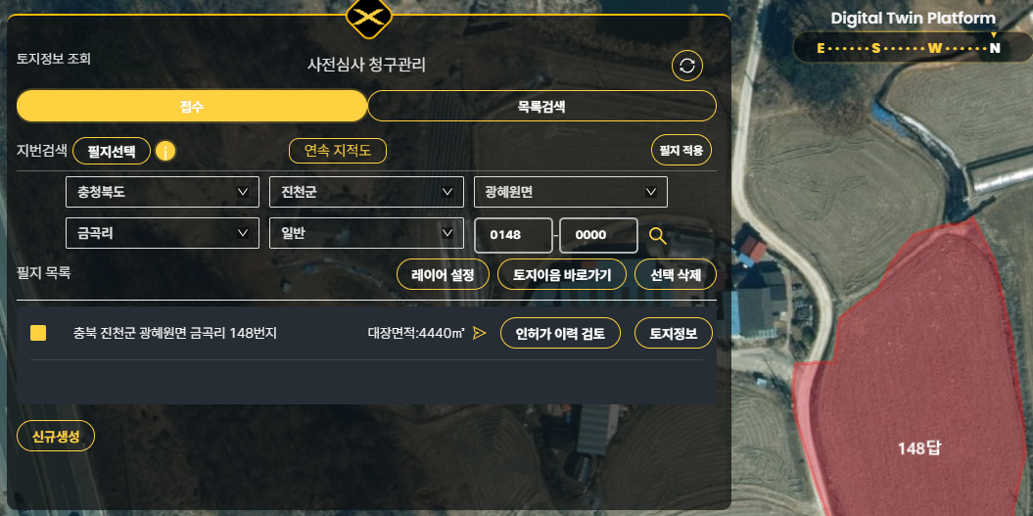
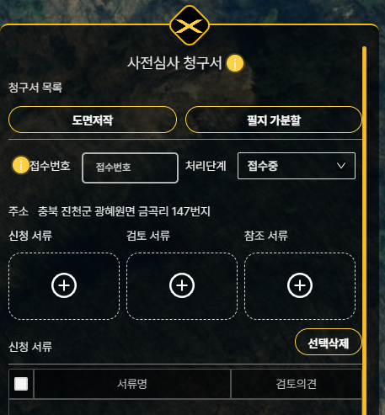
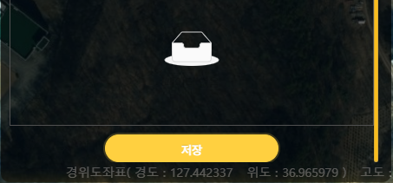
①
②
필지선택을 하시고 필지적용을 하면 목록에 한건이 보임. 여기서 선택한 후 신규생성을 함. 신규생성 한 팝업 닫음.
인허가이력검토 팝업 오픈 후 닫음. 토지정보 오픈 후 닫음. 여기까지 하면 박스는 선택되어 있는 상테임. 여기서 신규생성을 하면 선택하라는 메시지 나옴
신규생성하고 팝업 화면에서 “X” 또는 저장을 하면 팝업이 닫히면서 부분이 해제가 되어야 함. 그리고 새로 고침을 하면 모든것이 메뉴 처음 오픈한 상태로 되어야 함
①

